Slide 1
The Elements of Statistical Learning Chapter 5: Basis Expansion and Regularization 唐明宇

Slide 2

本章的核心思想
Core Idea:
用附加的变量（X的变换）替换输入向量X，在新的导出的输入特征空间上使用线性模型。
模型优点：在新变量上是线性的，拟合过程和以前一样。

Slide 3
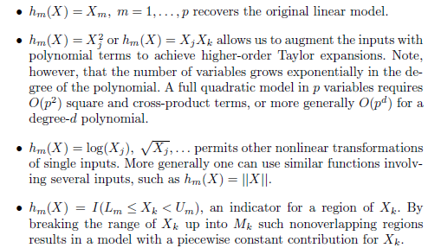
Hm基函数的几个简单例子

Slide 4
5.2
本章主要讨论的基函数：
Piecewise-polynomial
Spline

Slide 5
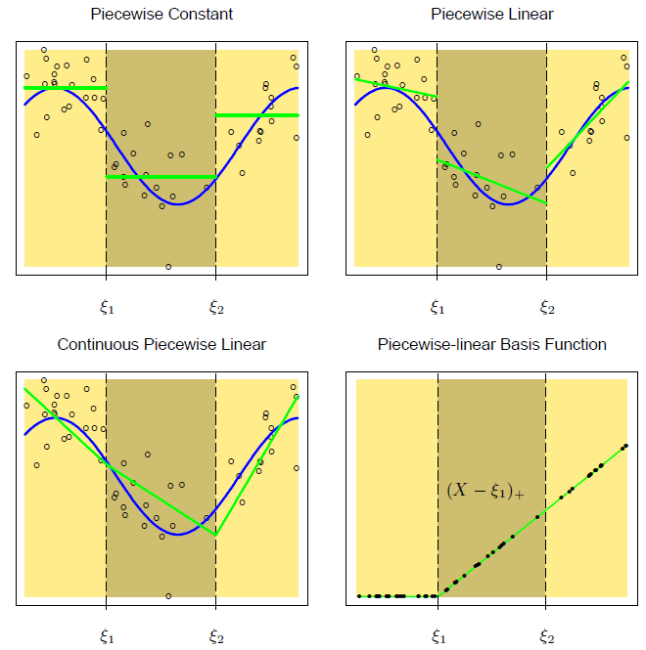

Slide 6
定义三个基函数：
得到：
（左上图的模型）

Slide 7
添加三个基函数
得到分段常数函数，如右上图

Slide 8
分段连续线性：（左下图）
两个约束，四个自由度
结合约束的基函数：

Slide 9
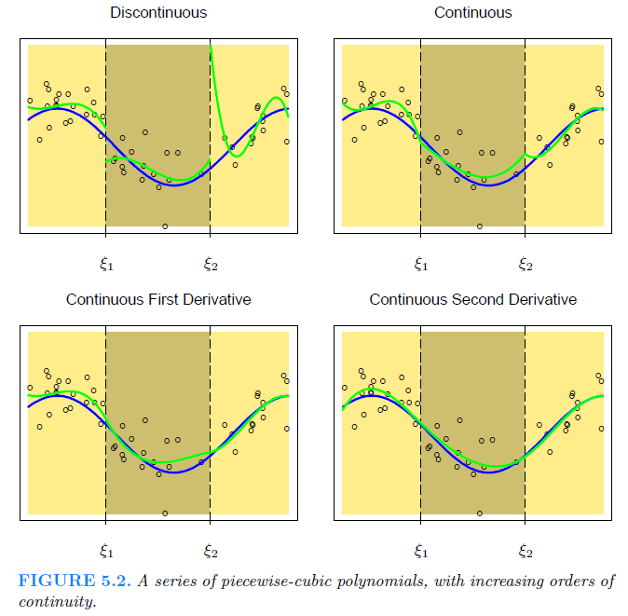

Slide 10

Cubic spline（三次样条）
基函数：
6维线性空间：
（3 regions）*（4 parameters per region）- (2 knots)*(3 constraints per knot)

Slide 11

An order-M spline
M次分段多项式，并具有M-2阶连续导数。
基函数：

Slide 12
Natural Cubic Spline
多项式拟合，样条在边界处风险大
自然样条假定在边界扭结外函数是线性的

Slide 13
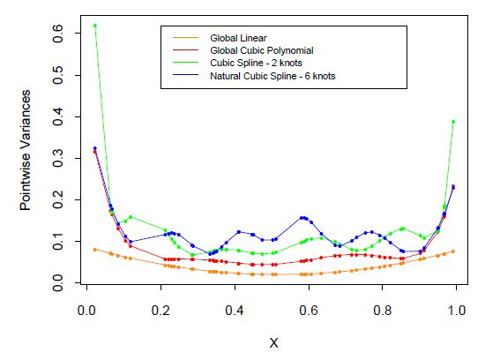

Slide 14
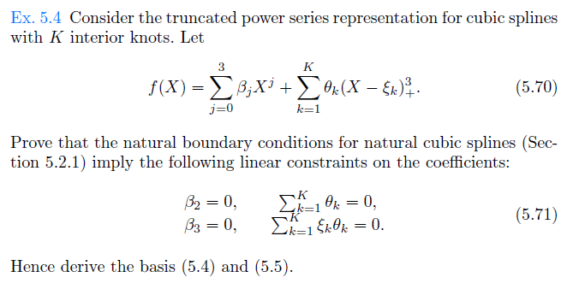

Slide 15

Natural cubic spline 少了四个自由度(差值问题)
有K个knots的natural cubic spline有K个基函数：

Slide 16
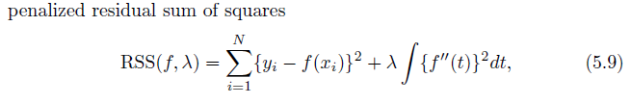

Smoothing Splines
使用最大扭结集，避免了扭结选择问题
两种特殊情况：

Slide 17

Smoothing Splines
Definition:
Let (Xi,Yi), i=1,…,N, be a sequence of observations, modeled by the relation Eyi=u(Xi). The smoothing spline estimate of the function u is defined to be the minimizer of

Slide 18

(5.9)的解是：
an explicit, finite-dimensional, unique minimizer which is a natural cubic spline with the knots at the unique values of Xi, i=1,…,N

Slide 19



(5.9)可以规约为：
岭回归
所以，拟合的光滑样条是：

Slide 20

Smoothing matrix
性质：
对称，半正定
秩为N

Slide 21
Effective degrees of freedom

Slide 22
5.5 Smoothing Parameters
关于λ单调，可以通过固定df来确定λ。

Slide 23


The Bias-Variance Tradeoff
例：

Slide 24
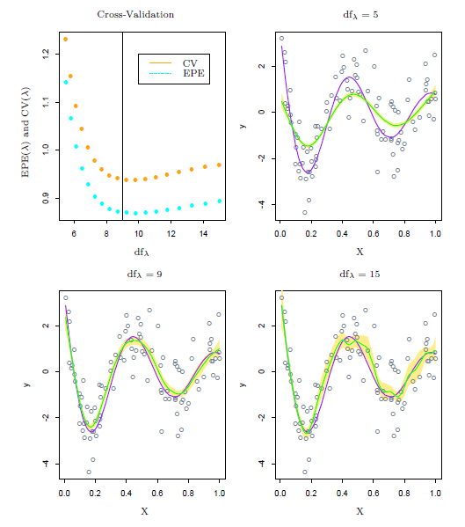

Slide 25
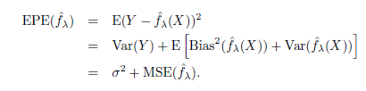
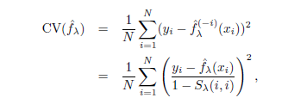
EPE和CV

Slide 26
Thanks a lot

